Slide 1
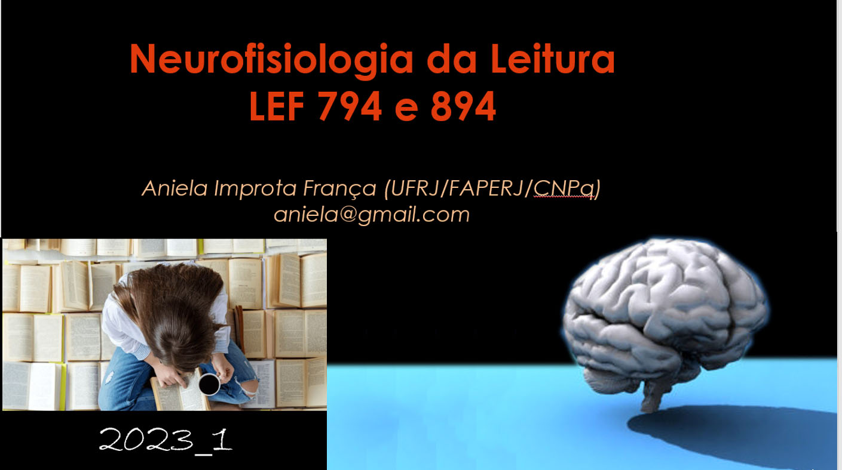
Neotenia

Slide 2
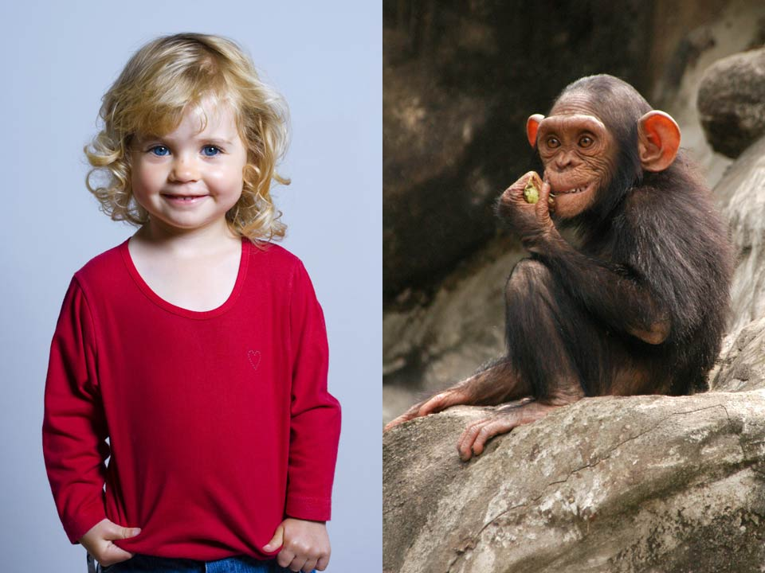
Morph
Gualandi, Alberto. (2013). Stephen J. Gould, Between Humanism and Anti-humanism. Neoteny, Exaptation and Human Sciences. 10.1007/978-88-470-5424-0_13.
Programa Genético
Inacabado Acabado

Slide 3

Monkey Kaka and Baby Diem

Slide 4
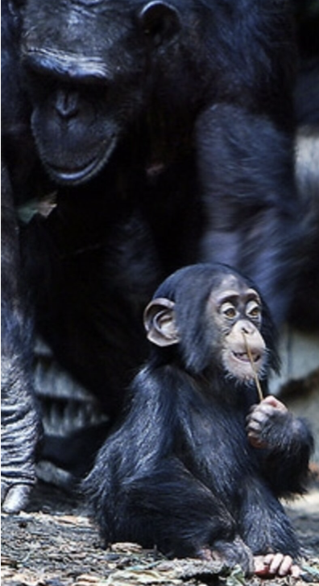

NEOTENIA
Nos cérebros de humanos, chimpanzés e muitos outros mamíferos, os genes que são ativados no cérebro mudam dramaticamente nos primeiros anos de vida. Porém um pequeno, mas seleto esquadrão de genes, envolvido no desenvolvimento de células nervosas, é ativado muito mais tarde no cérebro dos humanos do que nos de outros primatas (SOMEL 2020).
Esse atraso genético reflete outras mudanças físicas no tempo que separam os humanos de outros macacos. Os chimpanzés, por exemplo, atingem a maturidade sexual por volta dos 8 ou 9 anos. A mesma maturidade nos humanos acontece por volta dos 13 anos.

Slide 5
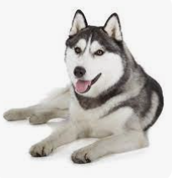
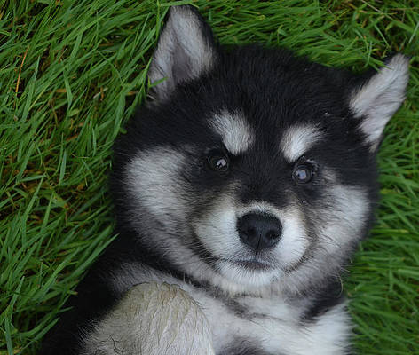
NEOTENIA
Esses atrasos são sinais de Neotenia, um processo evolutivo desacelerado em que os adultos retêm muitas das características das crianças.
Por exemplo, cães domésticos adultos são notavelmente semelhantes aos lobos bebês.
Alguns cientistas, como Stephen Jay Gould, sugeriram que a neotenia também desempenhou um papel importante na evolução humana.

